Slide 1
戦術的観点からの 変形碁盤間の 類似度評価
佐藤 真史（早稲田大学）

Slide 2
研究目標
1.異なるゲーム同士の比較、差異や類似点の解析
2.あるゲームで得た（戦術、戦略などに関する）知識の他ゲームへの流用。
例えば、
「麻雀」と「ポーカー」はどれくらい似ているか
「５五将棋」、「どうぶつ将棋」の経験は「将棋」に活かせるか といった類の話
本発表で行った実験：碁盤のトーラス性とサイズ変更の比較

Slide 3
目次
そもそも何を比較すればよいか
比較可能なゲームの条件は
比較に必要な情報は何か
今回実験するゲーム
汎用的プレイヤー
結果と考察
まとめ
最終的には勝ち負けが重要
同一プレイヤーの存在
プレイヤーの性格の差
盤の形が異なる囲碁
戦術写像プレイヤー

Slide 4
問題提起１：似ているゲームとは
直感的に似ている例：
麻雀とポーカー
将棋とチェス
オセロ、五目並べ、○×ゲーム
HEXとカタン
手札、手牌を交換して揃えていく
盤上の駒を動かして王を取る
直線的に置いていく
ボードが六角形で構成される
最終的に重要なのは勝敗、勝ち方
戦術、戦略的に似ている例：
完全情報、非完全情報
序盤や中盤、終盤といった概念があるか
得点制か一発KOか
確率と相手の行動どちらが重要か
「機を見る」ような判断が必要か
利得最大か0,1の判定か

Slide 5
問題提起２：誰にとって似ているか
知識を流用する ＝ 「同一人物」が、ゲームＡをプレイ後に、ゲームＢをプレイする状況を想定
Deep Blueに将棋を指させて、Bonanzaに囲碁を打たせて、Alpha GoにチェスをPlayさせる
簡単なゲームでの練習を経て、高度なゲームに挑戦する
流用可能なプレイヤーの例：（単純な）モンテカルロ、モンテカルロ木探索プレイヤー
そもそも知識を使っていない。（可能な選択と次の状況、勝敗のルールを知っているだけ）
=>「先手の勝率」などが出るだけ。ゲームの特徴とは言えない。
多少弱くてもいいので、癖のあるプレイヤーの方が
ゲームの特徴の影響を受けやすいはず

Slide 6
提案する評価方法のイメージ
ゲームA
ゲームB
２ゲーム間の距離
プレイヤーG
強
強
プレイヤー１人１人を
特徴量としてゲームを評価
プレイヤーH
強
弱
0＋1＋0
＝1
プレイヤーM
弱
弱
…

Slide 7
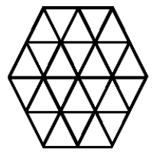
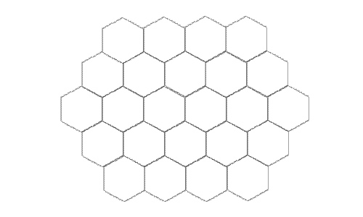
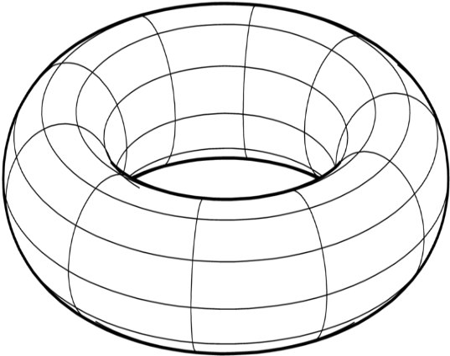
今回用いるゲーム：変形碁とは
四角くない碁盤での囲碁
シンプルグラフなら平面でなくてもOK
「空いているところに打て」て、「囲まれたら取られる」という基本ルールは同じ
正方形の碁盤と比べると、共通して使える戦術、全く使えない戦術がある。 例：三角碁盤はコウが生じない、六角碁盤は容易にシチョウになる、トーラスは隅が無い等
参考文献：格子型碁盤と特殊な碁盤での有効着手の相違性の解析[佐藤、穴田、堤2016]

Slide 8
囲碁の簡単な説明
1.交互に自分の石を好きなところに置いていく。
2.ネットワークを切断すると自分の得点。
９路盤

Slide 9
囲碁の簡単な説明
1.交互に自分の石を好きなところに置いていく。
2.ネットワークを切断すると自分の得点。
3.囲われると取られる。

Slide 10
囲碁の簡単な説明
1.交互に自分の石を好きなところに置いていく。
2.ネットワークを切断すると自分の得点。
3.囲われると取られる。
ポイント：囲う＝ネットワークの切断

Slide 11
クセのあるプレイヤーモデルの定義
プレイヤー ＝局面に応じて一つの着手を選ぶ一つの「写像」
確率的プレイヤー ＝特定の条件を満たした交点に「打ちやすい」傾向
すなわち、
「交点に与える条件」から、プレイヤーを生成する。

Slide 12
戦術写像
戦術写像：
局面から交点の部分集合への写像
演算を木型に組み合わせて構成される
利点：
組み合わせ方を変えることで全く異なる写像になる
計算過程が「読める」
●戦術写像の例
隣接
白石
＝白石に隣接する黒石
共通部分
黒石
使用する演算
２項演算：共通部分、和集合、差集合、...
１項演算：補集合、隣接交点、息、n以上隣接している、...
０項演算：黒石、白石、空点、アタリ、直前の着手、...

Slide 13
戦術写像の計算過程
隣接
白石
共通部分
黒石
局面

Slide 14
戦術写像プレイヤー
候補が複数ある場合、候補の中から一つランダムに選んで打つ。

Slide 15
戦術写像プレイヤー
候補が複数ある場合、候補の中から一つランダムに選んで打つ。
候補が１つの場合は、当然、そこに打つ。

Slide 16
戦術写像プレイヤー
候補が複数ある場合、候補の中から一つランダムに選んで打つ。
候補が１つの場合は、当然、そこに打つ。
候補が一つもない場合（ただし打てる場所はある場合）、
全体からランダムに選んで打つ。

Slide 17
プレイヤーの用意の仕方
演算をランダムに組み合わせる。その際、木の大きさに上限（９）を設定
（根から一定距離離れたら、０項演算のみを追加）
用意した戦術写像数：2000
ただし全ては用いず、９路盤において対ランダムプレイヤーの勝率上位30個を採用
選出した30プレイヤー同士を先後変えて各100戦行い、
「先手時の勝率」「後手時の敗北率」及び「先手時の勝率ー後手時の敗北率」を計算

Slide 19
上位３０
ランダムと同程度のプレイヤー
わざと悪い手を打つプレイヤー

Slide 20
今回用いた変形碁盤
９路盤
６路盤
９路トーラス
６路トーラス

Slide 21
各碁盤の特徴量
各プレイヤーの先手勝率（％）
９路盤 | 65 | 67 | 62 | 65 | 67 | 64 | 52 | 65 | 65 | 75 | 48 | 64 | 66 | 59 | 66 | 66 | 72 | 51 | 65 | 64 | 64 | 50 | 46 | 66 | 29 | 54 | 37 | 36 | 55 | 41
９路Ｔ | 56 | 57 | 47 | 58 | 57 | 57 | 80 | 59 | 58 | 58 | 80 | 55 | 57 | 46 | 57 | 56 | 58 | 80 | 57 | 57 | 56 | 57 | 69 | 66 | 64 | 82 | 71 | 65 | 83 | 70
６路盤 | 68 | 67 | 66 | 55 | 69 | 36 | 48 | 67 | 67 | 73 | 42 | 68 | 67 | 64 | 71 | 68 | 66 | 47 | 69 | 68 | 66 | 58 | 59 | 59 | 41 | 62 | 29 | 43 | 61 | 30
６路Ｔ | 55 | 56 | 52 | 55 | 57 | 56 | 77 | 55 | 57 | 56 | 76 | 56 | 56 | 55 | 57 | 56 | 56 | 78 | 57 | 57 | 57 | 57 | 62 | 59 | 72 | 81 | 59 | 58 | 80 | 60
各写像の(先手勝率ー後手敗北率）（％）
９路盤 | 18 | 23 | 11 | 25 | 22 | 11 | -40 | 21 | 20 | 40 | -43 | 13 | 19 | -4 | 25 | 21 | 33 | -41 | 21 | 18 | 14 | -16 | -31 | 3 | -61 | -2 | -43 | -37 | -1 | -40
９路Ｔ | -6 | -3 | -25 | 0 | -4 | -6 | 0 | -2 | -4 | -3 | -1 | -13 | -4 | -37 | -3 | -7 | -4 | -1 | -4 | -3 | -10 | -7 | 12 | 8 | 2 | 38 | 16 | 22 | 38 | 10
６路盤 | 25 | 23 | 20 | -3 | 26 | -42 | -39 | 23 | 23 | 34 | -47 | 23 | 23 | 14 | 30 | 25 | 17 | -41 | 25 | 24 | 23 | -5 | 1 | -11 | -39 | -9 | -55 | -27 | -8 | -52
６路Ｔ | -3 | -4 | -15 | -2 | -3 | -4 | 9 | -5 | -2 | -5 | 10 | -6 | -7 | -21 | -4 | -5 | -4 | 11 | -4 | -3 | -4 | -4 | 7 | -5 | 15 | 31 | -5 | 5 | 31 | -5

Slide 22
6路トーラス
6路盤
9路トーラス
9路盤

Slide 23
6路盤
9路盤
6路盤トーラス

Slide 24
トーラスで強い
6路盤
9路盤
正方盤で強い
別観点で打つタイプ
6路盤トーラス

Slide 25
結果
ほとんどのプレイヤーが、 「６路盤、９路盤」⇔「６路トーラス、９路トーラス」間で大きく成績が異なる。
９路盤での成績が良いものを選出した30プレイヤーだが、９路盤での勝率も結構違う。相性？
追加実験：19路盤くらい大きくなったら、隅からの影響が減って
トーラスっぽくなるのではないか？
19路盤でも同様に各プレイヤー同士で、（時間の関係上）１０戦ずつ行って勝率、敗北率を計算

Slide 27
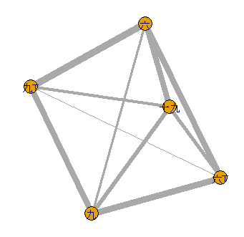
碁盤間の差異の評価
$碁盤間距離$(A,B)＝$\sum_{プレイヤー}{\left|Aでの勝率敗北率差－Bでの勝率敗北率差\right|}$
碁盤間距離
 | ９路トーラス | ６路盤 | ６路トーラス | １９路盤
９路盤 | 32.7 | 10.7 | 30.7 | 23.3
９路トーラス |  | 34.0 | 6.4 | 16.5
６路盤 |  |  | 31.4 | 27.2
６路トーラス |  |  |  | 17.7
１９路盤：６路盤、９路盤よりも、トーラスに近い

Slide 28
まとめ
簡単ではあるが、ゲーム同士の類似度の評価を行えた。
１９路盤が、９路盤よりも９路トーラスに近いという結果が得られた。
→９路盤で練習するよりも９路トーラスで練習する方が有効？
プレイヤーの生成、選出方法や類似度の定義をもう少し理論的なものに改良していく予定

Slide 29
1242 | P4 | InvF | B1
1250 | P4 | F0 | EM
1453 | P4 | P0 | AND | B1
 |  |  |  | SUB | NOT | D0 | Q0 | HIT
 |  |  |  |  | P2 | HIT
1792 | P3 | P2 | P4 | F0 | Q3 | EM
1974 | P4 | A0 | Q4 | MV
264 | SUB | P2 | P3 | InvF | P3 | Q1 | Q4 | Q4 | HIT
 |  | A0 | D1 | F0 | HIT
274 | OR | P1 | WH
 |  | BL
1306 | P4 | P2 | OR | A1 | B1
 |  |  |  | P4 | F0 | Q2 | RG0
1696 | P4 | F0 | EM
94 | Q1 | Q4 | F0 | RG1
204 | AND | P1 | WH
 |  | F0 | RG1
306 | P4 | OR | Q3 | D1 | BL
 |  |  | Q3 | F | P3 | NOT | OR | B1
 |  |  |  |  |  |  |  | MV
998 | P4 | P0 | RG0
1060 | P4 | NOT | D1 | Q3 | F | MV
1387 | NOT | Q4 | P1 | F | F0 | BL
1605 | P4 | P1 | F | OR | Q1 | Q0 | B1
 |  |  |  |  | RG0
1702 | Q1 | P2 | Q4 | OR | B1
 |  |  |  |  | BL
1850 | P1 | WH
1938 | P4 | A0 | Q1 | Q1 | B1
1988 | P4 | Q2 | AND | SUB | Q1 | NOT | P4 | HIT
 |  |  |  |  | P1 | AND | RG0
 |  |  |  |  |  |  | P0 | Q2 | WH
 |  |  |  | EM
1886 | P4 | Q4 | D1 | WH
1190 | F | AND | Q1 | Q4 | Q0 | Q2 | Q4 | D1 | HIT
 |  |  | EM
604 | A1 | A1 | P4 | Q4 | WH
747 | P3 | A1 | F0 | WH
1170 | P3 | OR | B1
 |  |  | A1 | SUB | Q1 | P2 | P0 | Q1 | WH
 |  |  |  |  | RG0

Slide 30
1734 | InvF | WH
1924 | Q1 | Q4 | P0 | WH
138 | P4 | OR | InvF | A1 | HIT
 |  |  | InvF | Q2 | AND | P4 | InvF | F | EM
 |  |  |  |  |  | P1 | B1
752 | NOT | SUB | EM
 |  |  | InvF | WH
1901 | P4 | F0 | WH

